Slide 1
Presentación Comisión Agraria del Congreso de la República
Medida adoptadas en el marco de la declaratoria del Estado de Emergencia Nacional, por desastre de gran magnitud, a consecuencia de intensas precipitaciones pluviales

Slide 2
Somos Agrobanco, el Banco de los PPA
Crisis de Agrobanco
Ley 30893 Fortalecimiento del Banco Agropecuario
Superando la crisis
Sano crecimiento
Equilibrio financiero
Banco sostenible, exclusivo para la agricultura familiar
Ley 27603
Creación del Banco Agropecuario
Nuevos clientes:
Productor agrario que conduce hasta 10 HA, con ventas brutas anuales menores a 100 UIT.
Para pequeños productores agropecuarios en exclusividad, no se toma en cuenta el tamaño de las hectáreas en explotación.
Monto máximo de financiamiento 15 UIT.
Formulación PEI
Al 2026
2001
2016
2018
2021
2007 2009
2019
2022
2023
Plan de Reestructuración 2019-2024
(versión 1)
Actualización Plan de Reestructuración 2022-2024
(versión 2)
Ley 29064
Relanzamiento del Banco Agropecuario
Actualización Plan de Reestructuración 2022-2024
(versión 3)
DU 027-2009
Creación Fondo Agroperú

Slide 3
Créditos otorgados
100.0
91.0
89.0
89.3
90.0
86.6
90.0
83.6
+ S/ 2,000 millones de créditos
81.1
74.5
82.2
78.6
80.0
75.6
80.0
_{70.} 71.4
74.7
75.2
72.2
6
71.9
67.5
66.5
70.0
64.8
70.0
57.2
60.7
45.9
42.8
46.3
Millones S/
60.0
55.8
58.7 _{56.3}
42.4 60.0
Beneficiamos a
+126 mil pequeños productores
52.1
49.2
39.3
44.6 38.5
38.8
40.7 _{37.7}
50.0
44.7
47.4
_{41.6} 41.0
32.4
38.8
_{44.5} 34.8
50.0
38.0
40.0
36.6
36.9
39.9
40.0
30.0
37.0
28.3
29.9
19.7
34.5
30.0
20.0
14.5
_{39.3 40.7} 43.0
_{41.2} 20.0
_{8.6 8.2} 7.6
_{26.8 29.0} 30.4
32.3 32.7 31.9
30.1
35.2 _{33.5} ^{36.8} 35.1
37.9 37.5 _{33.4}
31.8
10.0
6.8
_{7.5 7.8} 9.1 9.3 9.3 9.3 ^{9.8} _{7.8} 9.6 9.1
_{4.4} 6.5
8.4
2.6
_{5.6} 6.9 _{5.2}
8.2
20.7
24.8
4.4
4.4
2.6 3.1
2.6 3.1
0.7
0.6
_{2.8 10.2} 15.2
19.2 19.1 ^{20.3}
15.5
10.0
8.6
8.2
7.6
6.8
7.5
7.8
9.1 9.3 9.3 9.3 9.8 _{7.8} 9.6 9.1
4.4
5.8 5.7
0.9
4.7
6.3
1.6
3.6
5.4
-
-
Ene.-19
Mar.-19
May.-19
Jul.-19
Set.-19
Nov.-19
Ene.-20
Mar.-20
May.-20
Jul.-20
Set.-20
Nov.-20
Ene.-21
Mar.-21
May.-21
Jul.-21
Set.-21
Nov.-21
Ene.-22
Mar.-22
May.-22
Jul.-22
Set.-22
Nov.-22
Ene.-23
Mar.-23
Desembolsos Agrobanco (MM S/)
Desembolsos AgroPerú (MM S/)
Total Desembolsos (MM S/)

Slide 4
Evolución de Nueva Cartera
3.1% *
Mora
+ 27 mil clientes con créditos vigentes
301.5
304.1**
253.4
202.7
114.6
67.2
71.3
76.0
57.1
12.7
Ago.-18
43.6
* Porcentaje a febrero 2023
** Saldo preliminar
Dic.-18
Jun.-19
Dic.-19
Jun.-20
Dic.-20
Jun.-21
Dic.-21
Jun.-22
Dic.-22
Mar.-23

Slide 5
Medidas Prudenciales Relacionadas a Declaratorias de Emergencia
Áncash, Cajamarca, La Libertad, Lambayeque, Lima, Piura y Tumbes

Slide 6
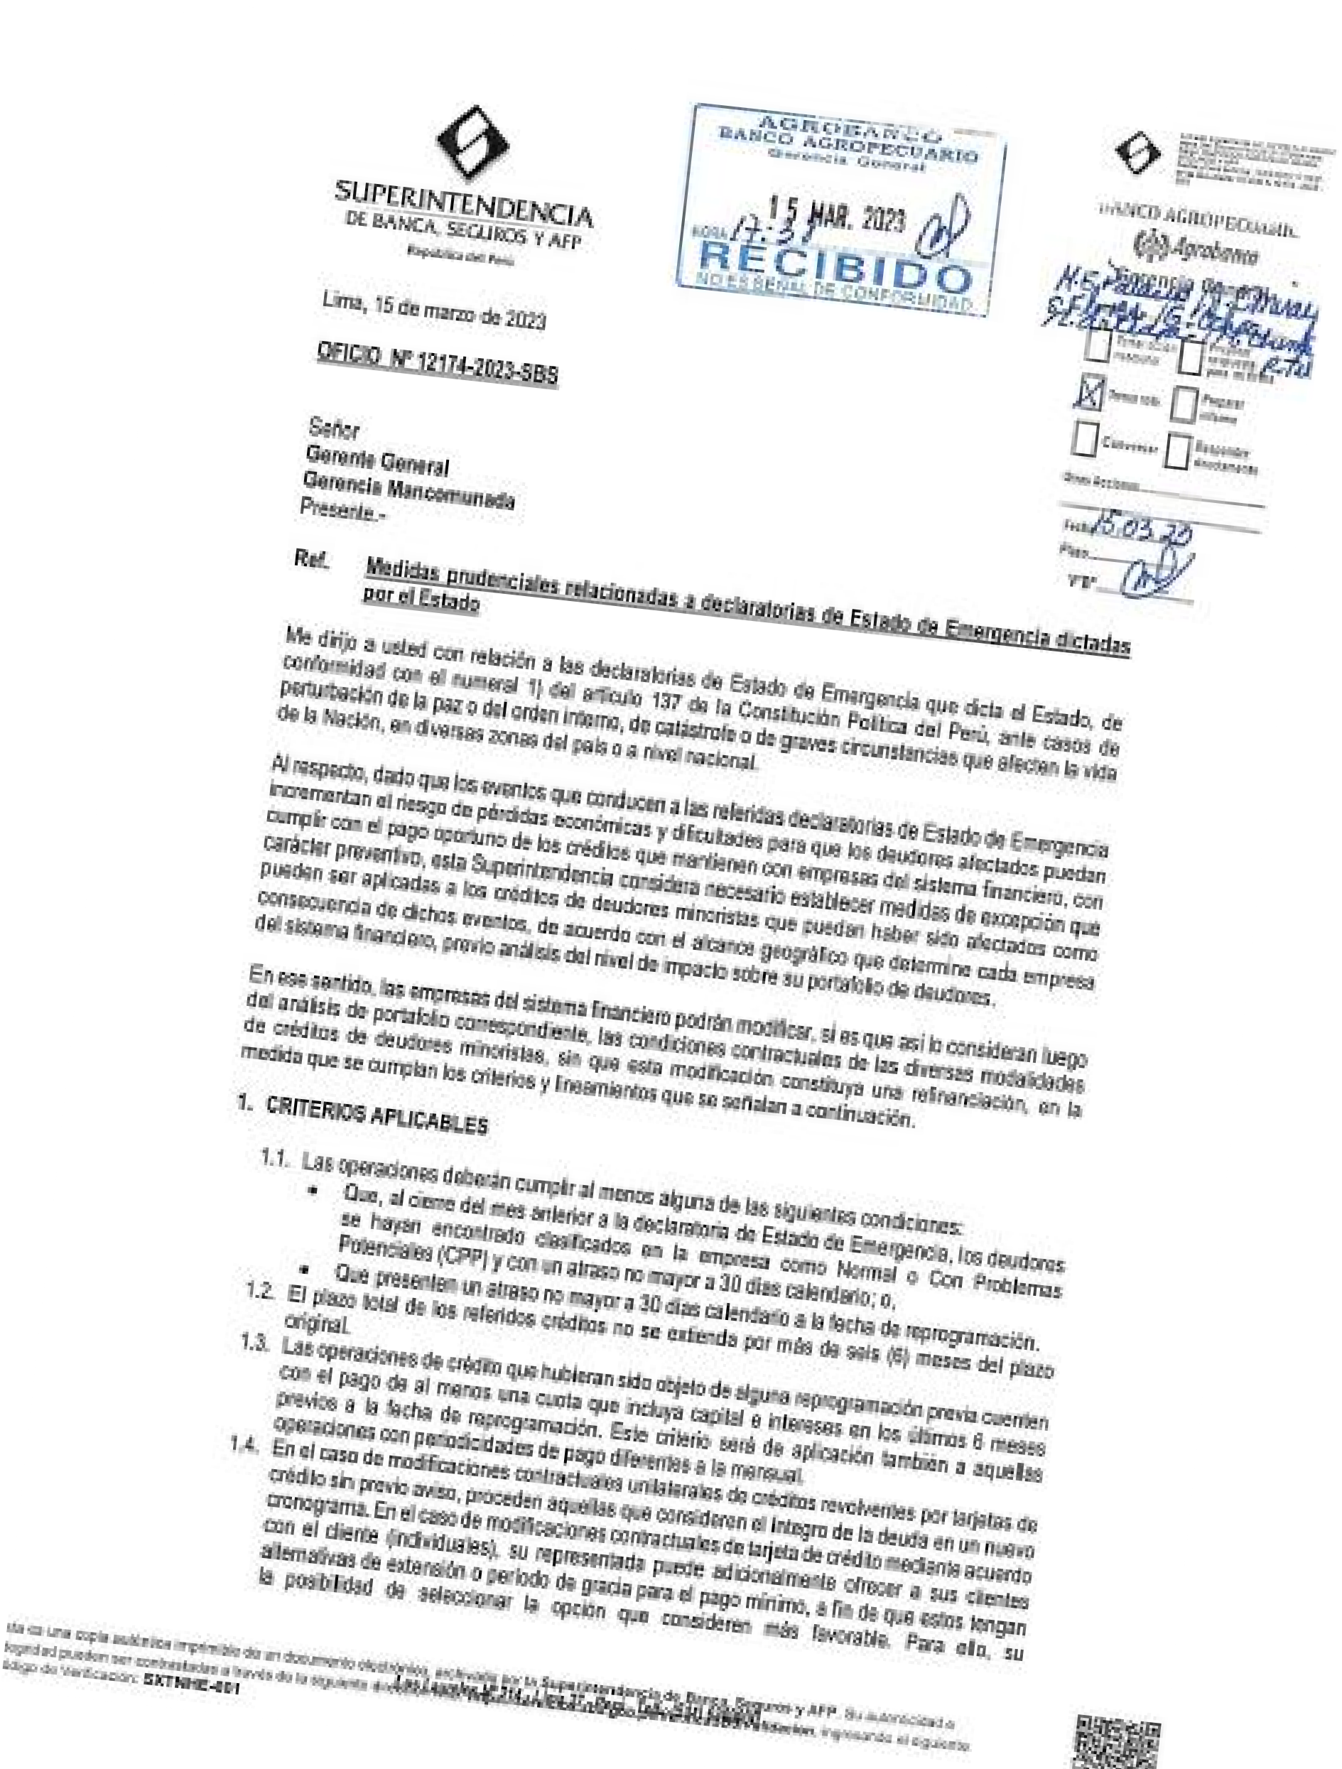
SBS faculta a entidades financieras a adoptar medidas de excepción
Oficio Múltiple N° 12174-2023-SBS (15/03/2023)
Se nos faculta a modificar las condiciones de los créditos de deudores minoristas afectados, siempre y cuando se cumplan ciertas condiciones, como evaluar el nivel de impacto en el portafolio de deudores y la clasificación de los deudores, entre otros aspectos.
En virtud de esta facultad, se puede extender
el plazo total de los créditos hasta 6 meses.

Slide 7
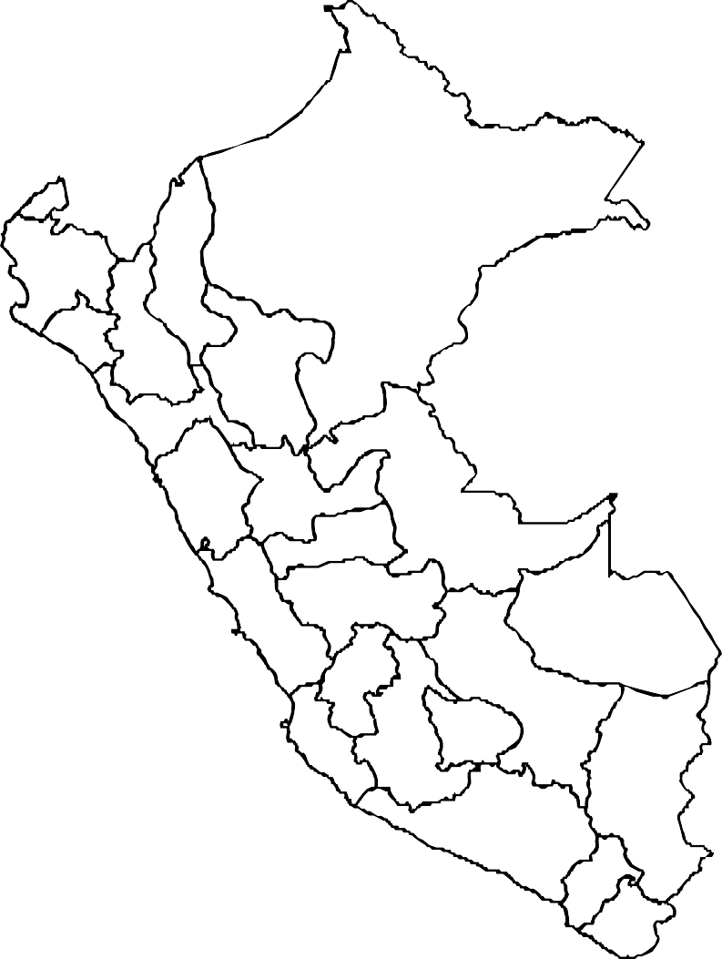
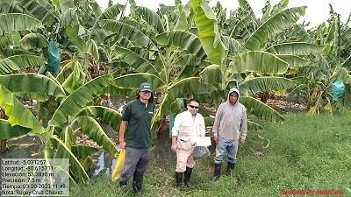
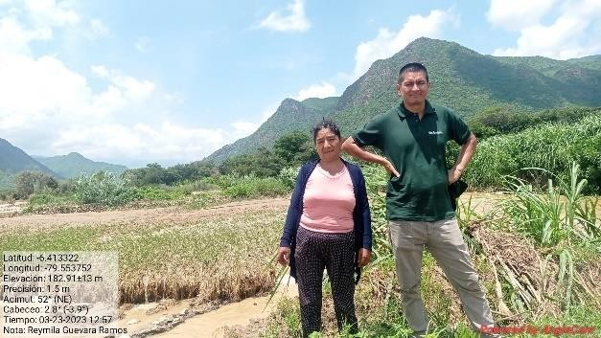
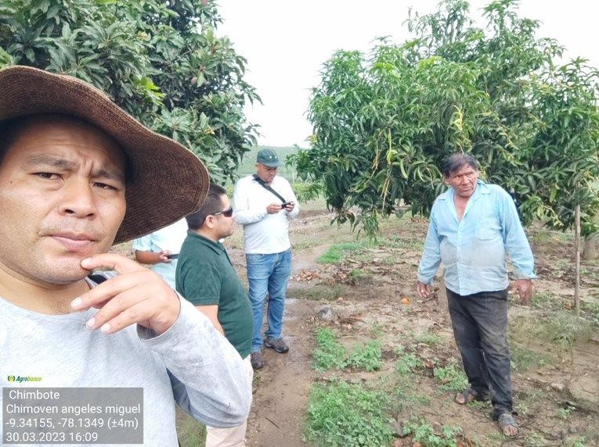
Visitas In Situ – Validación de Impactos
Piura: Banano – Inundación
Lambayeque: Arroz - Inundación
Chimbote: Palta Huaycos
Comunicación con los clientes vía telefónica y en los casos que factibles visitas in situ.
Validación del equipo de riesgos, para delimitar cantidad de clientes candidatos a reprogramar.

Slide 8
Evaluación preliminar
CLIENTES AFECTADOS
Al 31 de marzo 2023
Agencias | Nro Créditos | Saldo Deuda | S/.
CHIMBOTE | 120 | 1,867,569
CHICLAYO | 56 | 770,498
CHULUCANAS | 24 | 229,149
O.E.SULLANA | 18 | 152,262
HUACHO | 12 | 132,441
TRUJILLO | 6 | 68,161
O.E. HUARAZ | 6 | 58,483
Total general | 242 | 3,278,563
Reprogramación
masiva o unilateral
Créditos con vencimiento hasta 31.05.2023
Criterio adicional Agrobanco: Condonación de intereses moratorios
Reprogramación con
evaluación individual
Cultivo | Nro Créditos | Saldo Deuda | S/.
MANGO | 79 | 1,139,492
MAIZ AMARILLO DURO | 47 | 663,820
PALTO | 41 | 625,944
ESPARRAGO | 11 | 174,654
BANANO | 21 | 165,875
ENGORDE | 8 | 120,952
MARACUYA | 12 | 99,650
Otros cultivos | 23 | 288,175
Total general | 242 | 3,278,563
Créditos con vencimiento posteriores al 31.05.2023

Slide 9
Seguro Agrario - Región Costa Norte
Cartera Agrobanco por PRODUCTO - A marzo 2023
CAPITAL ASEGURADO
(CAPITAL ASEGURADO)/ SK CARTERA
PRODUCTO
N° CLIENTES STOCK CARTERA S/
831 10,092,099
657 8,841,032
525 8,517,548
398 5,542,257
Maiz Palto Arroz Mango
Vacuno - Carne Caña Azucar Esparrago Limon
Papa Uva Banano
Maracuya Algodon Melocoton Aji
Maq Y Equipos Flores
Cuyes
Vacuno - Leche Porcinos
Otros
2,352,166
23.3%
2,
766,526
31.3%
68.0%
22.6%
0.1%
63.4%
19.2%
12.1%
100.0%
88.5%
27.1%
5.5%
69.4%
91.9%
15.7%
0.0%
0.0%
0.0%
0.0%
0.0%
72.4%
5,790,188
1,249,933
481 5,131,435
6,962
189
148
196
197
131
129
2,321,762
1,472,149
399,745
249,955
2,086,258
2,065,760
1,652,474
1,652,474
1,217,204
1,133,040
1,045,210
943,179
807,230
757,678
688,456
571,859
401,715
380,335
256,291
1,053,523
1,076,706
307,368
57,986
654,402
741,972
119,010
88
76
63
38
44
65
57
30
22
96
-
-
-
-
-
762,325
TOTAL
4,461
55,506,345
19,659,865
35.4%

Slide 10
Seguro Agrario - Región Costa Norte
Cartera Agrobanco por CLIENTE - A marzo 2023
(CAPITAL ASEGURADO)/ SK CARTERA
STOCK CARTERA S/
CAPITAL ASEGURADO
DEPARTAMENTO N° CLIENTES
ANCASH PIURA
LA LIBERTAD LAMBAYEQUE TUMBES
1,210
15,730,968 |  | 4,40
6,844
28.0%
28.2%
55.7%
28.2%
60.9%
8
3,976,543
1,271 |  | 14,076,93
1,114
13,069,539
7,282,610
748
118
11,312,831
3,192,459
1,316,069
801,409
TOTAL
4,461
55,506,345
19,659,865
35.4%

Slide 11
Refinanciamiento solo del saldo de capital, cronograma de acuerdo a posibilidades de pago, hasta 4 años para pagar.
Condonación de los intereses moratorios y compensatorios, gastos administrativos, gastos
judiciales, siempre que cumpla con el pago del refinanciamiento.

Slide 12
Acciones permanentes
Desde agosto de 2022, Agrobanco ha estado en permanente coordinación con la Subdirección de Predicción Climática de la Dirección de Meteorología y Evaluación Ambiental del SENAMHI, con el fin de tener la mejor perspectiva sobre la presencia de anomalías climáticas, la presencia de El Niño/La Niña y otros fenómenos como las sequías.
A la fecha, se han otorgado créditos con cobertura de seguro agrícola en la zona norte, con mayor énfasis a partir de la alerta de Vigilancia del Fenómeno del Niño Costero.
Durante la última parte de 2022, enero y febrero de 2023, se han implementado medidas prudenciales debido a las deficiencias de precipitaciones en la costa norte, con el fin de mitigar los riesgos de pérdida de capacidad de pago.
Se han actualizado y ampliado las medidas preventivas, esta vez debido al superávit o déficit de lluvias en la costa norte, sierra norte, costa central y sierra centro occidental, a fin de salvaguardar la calidad de las colocaciones.
Se mantiene un seguimiento permanente de la cartera expuesta mediante llamadas personalizadas a los clientes, con el fin de identificar los daños. Posteriormente, el personal realiza visitas a las principales zonas afectadas para identificar el nivel de daño y la posibilidad de adoptar medidas que se ajusten al ciclo de negocio del productor.

Slide 13
Intervención coordinada a favor del PPA
FONAFE aprobó aumento de
capital hasta por S/ 200 millones.
Proceso de modernización tecnológica.
Ampliación cobertura para
atención a PPA
Fondo Agroperú
FIFPPA
Bono PPA
Seguro Agrario Cofinanciado
Asistentes técnicos

Slide 14
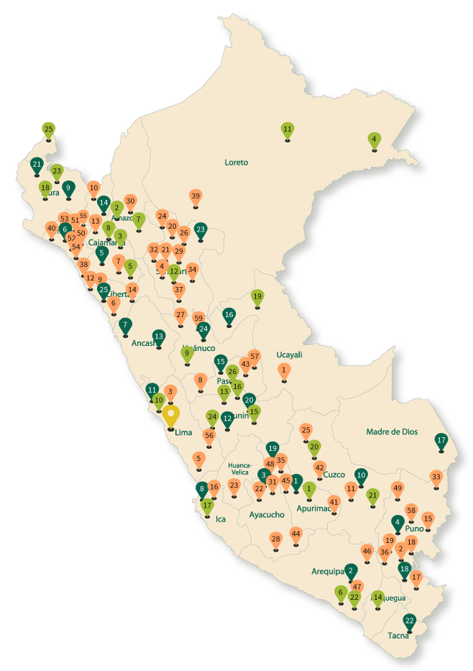
RED DE AGENCIAS Y OFICINAS
1. AR Andahuaylas
11. Of. Inf. Chincheros
45. Of. Inf. Rocchacc
2. AR Arequipa
6. CEAR Camaná
14. CEAR Moquegua
22. CEAR Tambo
Of. Inf. Chivay
Of. Inf. Majes
3. AR Ayacucho
22. Of. Inf. Pampacangallo
48. Of. Inf. Huanta
4. AR Ayaviri
19. Of. Inf. Lampa
49. Of. Inf. Macusani
5. AR Cajamarca
3. CEAR Bambamarca
5. CEAR Cajabamba
8. CEAR Chota
10. Of. Inf. Chilete
7. Of. Inf. Celendín
6. AR Chiclayo
40. Of. Inf. Zaña
Of. Inf. Chongoyape
Of. Inf. Ferreñafe
Of. Inf. Lambayeque
Of. Inf. Mochumi
Of. Inf. Motupe
Of. Inf. Olmos
7. AR Chimbote
8. AR Chincha
17. CEAR Pisco
5. Of. Inf. Cañete
16. Of. Inf. Ica
28. Of. Inf. Puquio
44. Of. Inf. Pauza
56. Of. Inf. Pachacamac
AR Chulucanas
23. CEAR Tambogrande
AR Cusco
CEAR Abancay
CEAR Quillabamba
CEAR Sicuani
41. Of. Inf. Curahuasi
11. AR Huacho
10. CEAR Huaral
3. Of. Inf. Barranca
AR Huancayo
CEAR La Merced
24. CEAR Tarma
8. Of. Inf. Cerro de Pasco
23. Of. Inf. Pampas Tayacaja
43. Of. Inf. Pasco
AR Huaraz
AR Jaén
2. CEAR Bagua Grande
7. CEAR Chachapoyas
13. Of. Inf. Cutervo
30. Of. Inf. Rodríguez de Mendoza
15. AR Oxapampa
26. CEAR Villa Rica
57. Of. Inf. Palcazu
17. AR Puerto Maldonado
16. AR Padre Abad
4. CEAR Caballococha
11. CEAR Iquitos
19. CEAR Pucallpa
27. Of. Inf. Puerto Inca
18. AR Puno
2. Of. Inf. Azángaro
15. Of. Inf. Huancané
Of. Inf. Ilave
Of. Inf. Juliaca
33. Of. Inf. Sandia
36. Of. Inf. Taraco
58. Of. Inf. Moho
19. AR San Francisco
25. Of. Inf. Pichari
35. Of. Inf. Selva de Oro
31. Of. Inf. San Antonio de Anco
42. Of. Inf. Villa Kintiarina
AR Satipo
CEAR Pangoa
CEAR Pichanaki
1. Of. Inf. Atalaya
21. AR Sullana
18. CEAR Piura
25. CEAR Tumbes
22. AR Tacna
Oficina principal
23. AR Tarapoto
12. CEAR Juanjui
4. Of. Inf. Bellavista
20. Of. Inf. Moyobamba
24. Of. Inf. Pardo Miguel – Naranjos
26. Of. Inf. Picota
29. Of. Inf. Rioja
21. Of. Inf. Nuevo Cajamarca
32. Of. Inf. San José de Sisa
34. Of. Inf. Saposoa
39. Of. Inf. Yurimaguas
24. AR Tingo María
9. CEAR Huánuco
37. Of. Inf. Tocache
59. Of. Inf. Aucayacu
25. AR Trujillo
6. Of. Inf. Cascas – Gran Chimu
9. Of. Inf. Chepén
12. Of. Inf. Chocope
14. Of. Inf. Huamachuco
38. Of. Inf. Virú
25 Agencias regionales
26 CEARs
59 Oficinas informativas

Slide 15
Presidente del Directorio
CESAR M. QUISPE LUJAN
¡Gracias por su atención!
(01) 615-0000 | anexo 711
Av. República de Panamá N° 3531 | Piso 14

